Slide 1
2週間インターンGit教材
2024年度２週間インターンシップ

Slide 2
リポジトリ例
vscode
https://github.com/microsoft/vscode
linux
https://github.com/torvalds/linux
openai’s gpt
https://github.com/openai/gpt-3

Slide 3
Gitの基本概念
ソフトウェア開発においてソースコードやプロジェクトの変更履歴を管理するためのツール
分散バージョン管理システム（DVCS: Distributed Version Control System）の一つ
gitがインストールされているpc(お２人のpcにはインストールされております)で、管理したいディレクトリで
git init
コマンドを実行すると、管理できるようになる

Slide 4
デモ

Slide 5
デモ:ポイント
セーブポイント(コミット)をswitchできるのは、javaやhtmlなどソースコードだけじゃなく、パワポなども可能

Slide 6


チーム開発に使用できるgit
みんなで使うことで、チーム開発に使用できる。
どうすればみんなで使用できるか
→コンピュータを１つ用意して、そこに対して、みんなが修正、作成したデータを送る
Aさん
Cさん
Bさん
コンピュータ

Slide 7
用語
リポジトリ: プロジェクトの保存場所。ローカルリポジトリとリモートリポジトリがある
コミット: セーブポイントのようなもの。一意のハッシュ値が割り当てられている。コミットという言葉は名詞と動詞両方の意味がある。
ブランチ: 作成することで、異なる機能や修正を独立して開発することができる
ステージングエリア: 作業した変更を一度にコミット（commit）する前に、ステージングエリアに変更を追加することができる。これにより、コミットに含める変更を細かく制御できます。

Slide 8
イメージ図
ブランチA
ブランチB
ハッシュ値:34jojds0e8f7jdflas4…
ハッシュ値:0e77d0e8f7cddb5…
ハッシュ値:534ljs0e8f7cddb5…
ブランチC
ハッシュ値:3459348adfe93d…
時間軸

Slide 9
コミットを作る方法
コミットを作るための手続きがある
git addコマンド、git commitコマンド
関係する用語、概念:ステージングエリア

Slide 10
例:コミットを作る方法
ブランチA
index.html
<body>
<section id="home">
<h1>ようこそ！</h1>
<p>お気に入りの商品を見つけて、カートに追加しましょう。</p>
</body>
時間軸

Slide 11
例:コミットを作る方法
ブランチA
index.html
<body>
<section id="home">
<h1>Hello!</h1>
<p>お気に入りの商品を見つけて、カートに追加しましょう。</p>
</body>
時間軸

Slide 12
例:コミットを作る方法
ステージングエリア
ブランチA
git add index.html
index.html
<body>
<section id="home">
<h1>Hello!</h1>
<p>お気に入りの商品を見つけて、カートに追加しましょう。</p>
</body>
時間軸

Slide 13
例:コミットを作る方法
ステージングエリア
index.html
ブランチA
index.html
<body>
<section id="home">
<h1>Hello!</h1>
<p>お気に入りの商品を見つけて、カートに追加しましょう。</p>
</body>
時間軸

Slide 14
例:コミットを作る方法
ステージングエリア
index.html
ブランチA
git commit
index.html
<body>
<section id="home">
<h1>Hello!</h1>
<p>お気に入りの商品を見つけて、カートに追加しましょう。</p>
</body>
時間軸

Slide 15
例:コミットを作る方法
ステージングエリア
ブランチA
index.html
index.html
<body>
<section id="home">
<h1>ようこそ！</h1>
<p>お気に入りの商品を見つけて、カートに追加しましょう。</p>
</body>
<body>
<section id="home">
<h1>Hello!</h1>
<p>お気に入りの商品を見つけて、カートに追加しましょう。</p>
</body>
時間軸

Slide 16
例:コミットを作る方法ポイント
ブランチAは勝手に移動する(自動的に新規作成されたコミットを指す)
git addでステージングエリアに登録するファイルを選択する
git commitはステージングエリアにある全てを対象とする(選択できない)

Slide 17
git restoreについて
ステージングエリア
index.html
ブランチA
この状態でgit restore index.htmlを実行すると
index.html
<body>
<section id="home">
<h1>Hello!</h1>
<p>お気に入りの商品を見つけて、カートに追加しましょう。</p>
</body>
時間軸

Slide 18
git restoreについて
ステージングエリア
ブランチA
こうなる
index.html
<body>
<section id="home">
<h1>ようこそ！</h1>
<p>お気に入りの商品を見つけて、カートに追加しましょう。</p>
</body>
時間軸

Slide 19
補足
.はカレントディレクトリを表す
よって
git add .
git restore .
これらはカレントディレクトリ配下全てのファイルに対し、作用する

Slide 20
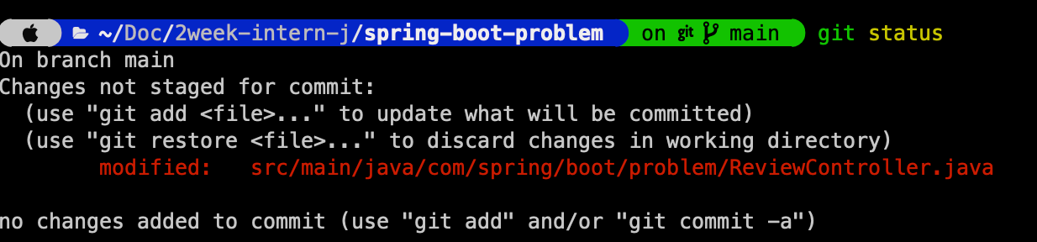
git status
ステータスを表す。編集したファイルや、ステージングにaddしたファイルがわかる。自身が今どのブランチ(コミット)にいるかもわかる

Slide 21
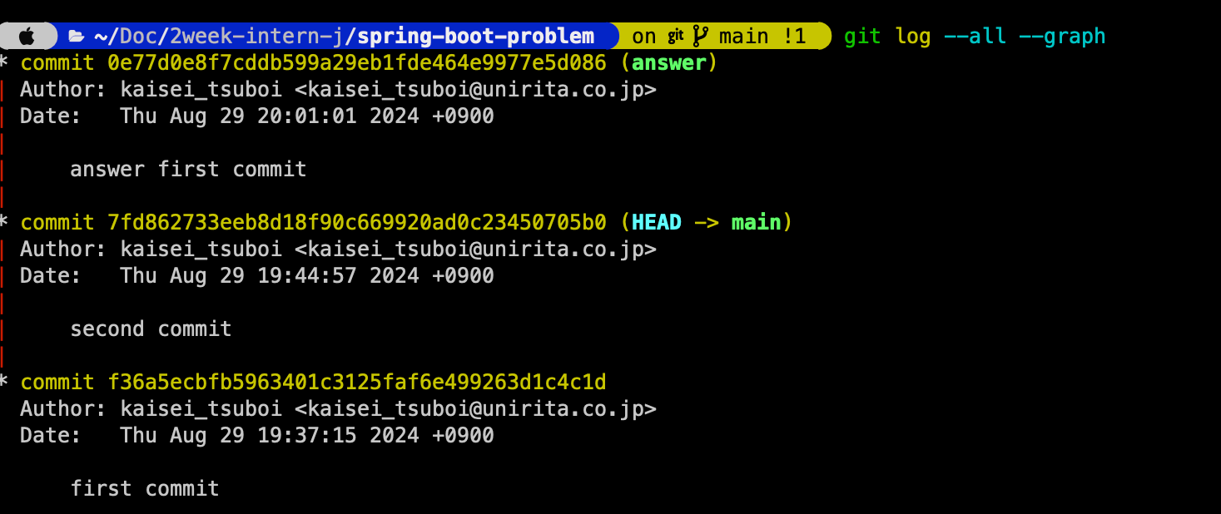
git log --all --graph
コミット履歴がいい感じに表示される

Slide 22
git色々操作feedback
branchがくっついていない、コミットに移動する方法
git switch --detach コミットID
.git隠しディレクトリに、gitの実体が存在する

Slide 23
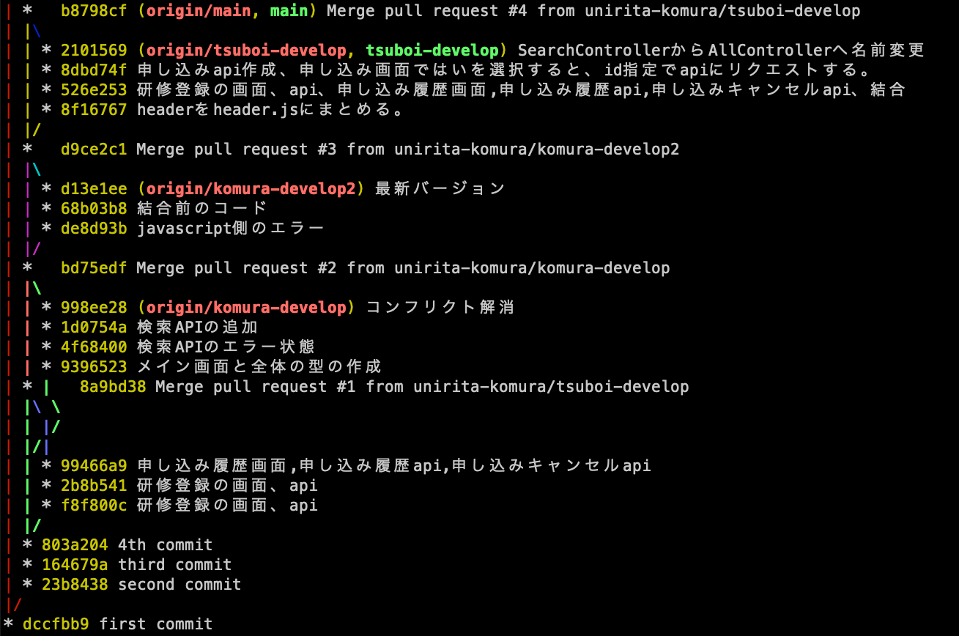
せっかくなので、今回のイベント、研修登録アプリのコミットグラフ
(git log --all --graph --oneline)

